Slide 1
프로그래밍 언어론 11주차 [복습]

Slide 2
선언 순서
변수의 선언 위치는 변수의 영역에 영향을 미침
C89: 함수에 포함된 모든 변수 선언은 중첩된 블록에 속한 선언을 제외하고는 그 함수의 시작부분에 와야만 한다.
C99, C++, Java, JavaScript, C#, Python등은 변수 선언이 프로그램 단위에서 문장이 나타날 수 있는 곳이면 어디든지 나타나는 것을 허용
일반적으로(C99, C++, Java), 모든 지역 변수의 영역은 선언문으로부터 그 선언문이 나타나는 블록의 끝까지를 형성
C#은 블록 어디에 선언이 되든 그 블록 전체가 영역
주의: 변수를 사용하기 전에 해당 변수는 선언이 되어 있어야 함
JavaScript에서 var로 선언된 변수는 어디에 선언되어 있든 hoisting 됨 (let은 안됨)
JavaScript에서 변수의 선언 없이 변수를 사용하는 것이 가능, 이 경우 변수의 값은 undefined가 됨

Slide 3
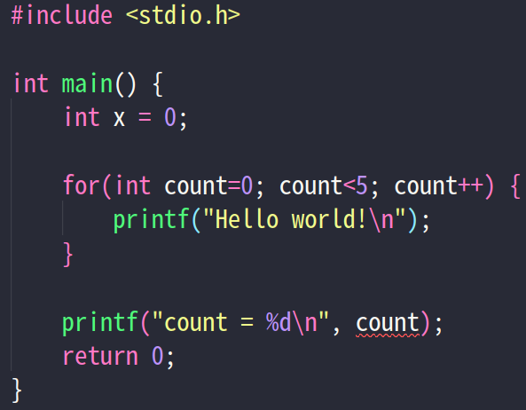
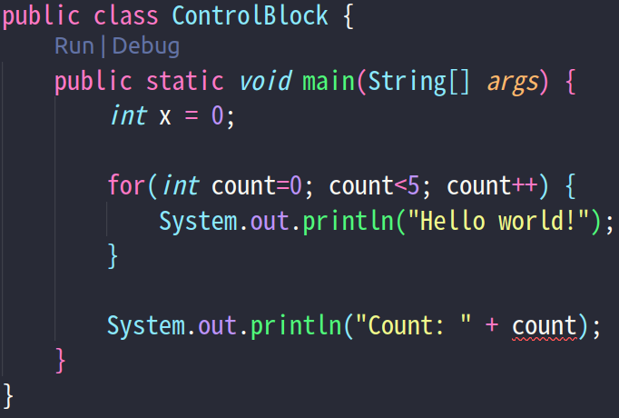
선언 순서
control_block.c
C, C++, Java, C#의 제어문 내 초기화 변수는 해당 제어문 내에서만 의미를 가짐
ControlBlock.java

Slide 4
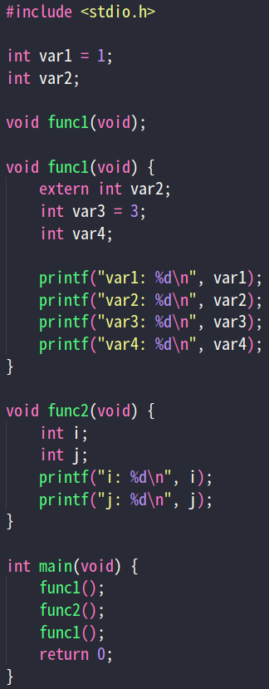
전역 영역
global_vars.c
변수 정의 (초기화 함)
변수 정의 (초기화 안함)
함수 선언
전역 변수
파일에 속한 함수 외부에 위치한 변수
함수 정의들로 구성된 프로그램 구조를 허용하는 언어에서, 변수 정의들이 함수 외부에 올 수 있음
C, C++, PHP, JavaScript, Python 등
전역 변수는 이후에 오는 함수들내에서 가시적임
전역 변수는 함수들에 가시적이며 프로그램 전체에 가시적일 수 있다. 이는 오류의 원천이 될 수 있음
전역 변수는 필요악이다. (Global variable is necessary evil.)
특히 C는 전역 공간을 관리하는 이름공간(namespace)이 없음
변수 선언
함수 정의

Slide 5
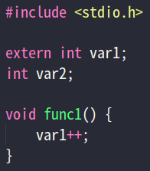
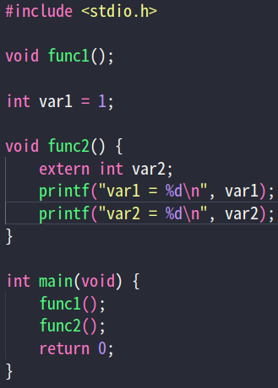
전역 영역
extern1.c
C/C++언어에서의 전역 변수의 선언과 정의
선언: 타입 및 다른 속성들을 명세하나 기억공간의 할당을 하지 않음
정의: 속성들을 명세하고 기억공간을 할당 함
선언은 여러번 할 수 있지만 정의는 한번만 가능
예: extern int var1;
전역에 위치하면 var1이 다른 파일에 존재함을 의미
지역에 위치하면 var1이 전역에 존재함을 의미 (다른 파일의 전역이어도 상관없음)
C에서 전역과 지역변수의 이름이 같은 경우 지역 우선이며 전역 변수의 이름은 은폐됨
C++에서는 ::연산자를 이용하여 전역 변수를 접근 가능
extern2.c

Slide 6
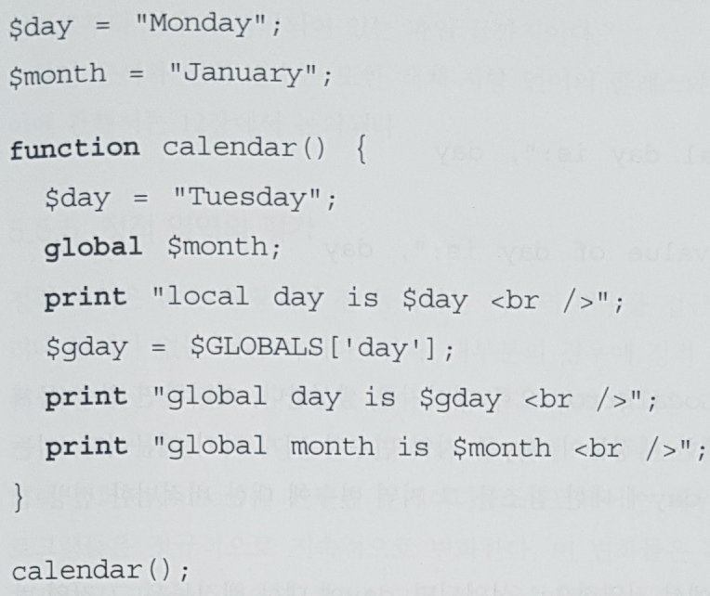
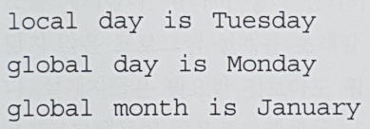
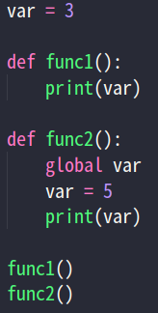
전역 영역
PHP의 전역 변수
PHP 전역변수의 영역은 선언한 위치로부터 파일의 끝까지 임
PHP 전역변수는 함수내에서 기본적으로 비가시적이나 명시적으로 가시적이게 할 수 있음
전역변수와 동일한 지역변수가 존재하면 변수이름을을 첨자로하여$GLOBAL배열을 이용하여 접근가능
전역변수와 동일한 지역변수가 존재하지 않으면 global 선언문을 이용하여 접근가능
JavaScript의 전역 변수
JS의 전역변수는 동일한 이름을 가진 지역 변수가 있는 경우 해당 지역에서는 지역 변수만 접근이 가능하고 전역 변수를 접근할 수 있는 방법은 없음
Python의 전역 변수
전역변수와 동일한 이름을 가진 지역변수가 존재하면 전역 변수는 은폐됨
Python의 전역변수는 함수 내에서 기본적으로 읽기는 가능 하지만 쓰기를 위해서는 global 선언을 해주어야 함
그렇지 않을 경우 에러 발생

Slide 7
정적 영역의 평가
장점
많은 상황에서 잘 동작하는 비지역 변수를 접근하는 방법을 제공
단점
변수와 부프로그램에 대한 접근을 필요 이상으로 많이 허용
프로그램의 수정 혹은 버전업 과정에서 전역 변수의 사용을 부추길 수 있음
초기의 설계를 쉽게 폐기시키고 전역변수로 문제를 해결하려고 함
해결책으로서 캡슐화가 제안 됨

Slide 8
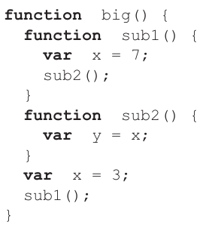
동적 영역
부프로그램의 호출 순서에 따라서 변수의 영역이 결정
APL, SNOBOL4, LISP의 초기 버전에서 변수의 영역은 동적
Perl과 Common Lisp의 경우 디폴트 영역 메커니즘은 정적이나 동적 영역을 갖도록 선언 가능
호출 순서에 따라서 x의 의미가 달라짐

Slide 9
동적 영역의 평가
문제점
부프로그램 내의 지역 변수가 다른 실행 중인 부프로그램에 가시적이다.
지역 변수를 보호할 방법이 없음
정적 영역보다 동적 영역이 신뢰성이 떨어짐
비지역 변수에대한 참조를 정적으로 타입 검사를 할 수 없음
프로그램의 판독을 어렵게 함
프로그램 작성 시에 부프로그램의 호출 순서를 알 수 없음
동적 영역에서의 비지역 변수에 대한 접근은 정적 영역에서의 비지역 변수에 대한 접근보다 느리다.
장점
부프로그램을 호출 시에 매개변수 전달을 할 필요가 없음
호출 하는 함수(Caller)의 변수들은 호출 되는 함수(Callee)에서 묵시적으로 가시적임
동적 영역은 정적 영역 만큼 사용되지 않음
장점 보다 문제점이 더 많기 때문
Lisp의 경우 최신버전에서 동적 영역을 정적 영역으로 대치시킴

Slide 10
영역 vs 존속기간
변수의 영역(Scope)과 존속기간(Lifetime)은 같은가?
때때로 같아 보이기도 하지만
영역 != 존속기간
영역은 공간적 개념인 반면 존속기간은 시간적 개념

Slide 11
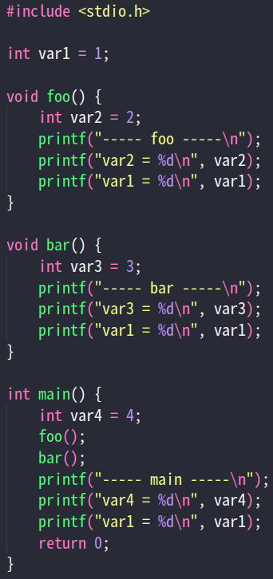
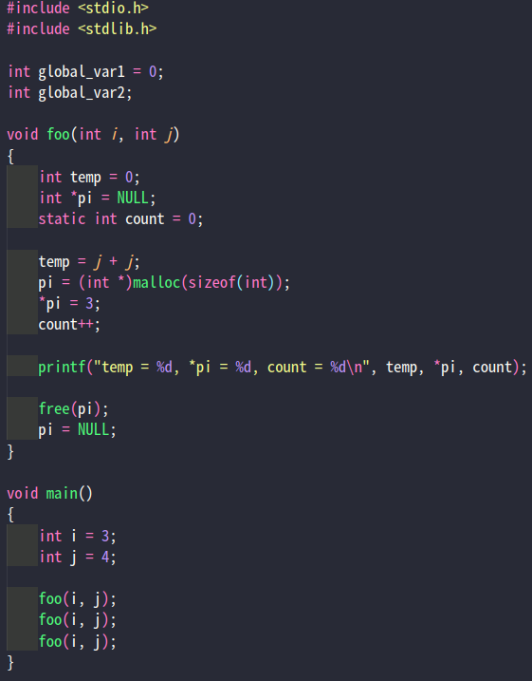
scope_lifetime.c

Slide 12
참조 환경
어떤 문장에서의 참조 환경은 그 문장에서 가시적인 모든 이름들의 집합
정적-영역 언어에서의 참조 환경
그 지역 영역에 선언된 변수들과 그 조상 영역에 속한 가시적인 모든 변수들로 구성
문장이 컴파일 될 때 참조 환경이 구축되어 있어야 함

Slide 13
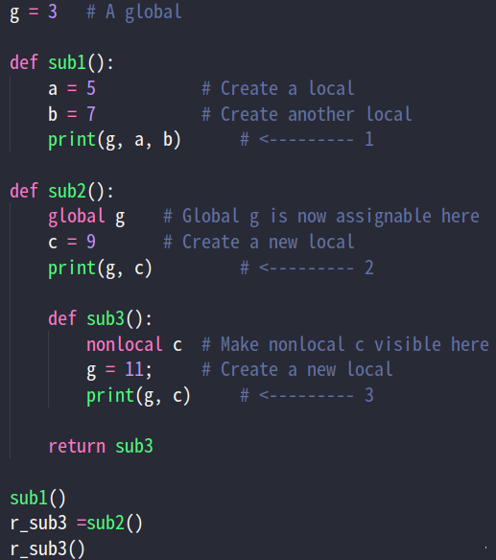
Python의 참조 환경
reference_environment.py
sub1은 sub3의 조상 영역이 아님
따라서 sub3에서 sub1 영역 내의 변수 접근은 안됨
sub1의 변수들은 스택 동적

Slide 14
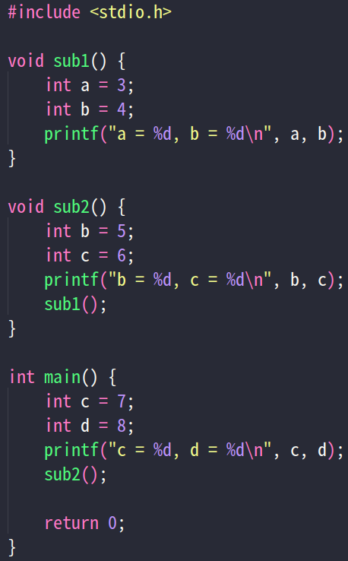
C의 참조 환경
reference_environment.c
C는 정적 영역 언어임
함수 main, sub2, sub1은 스택 동적으로 작동
함수 main, sub2, sub1이 실행 중이더라도 참조 영역이 다르므로 모두 다른 변수를 참

Slide 15
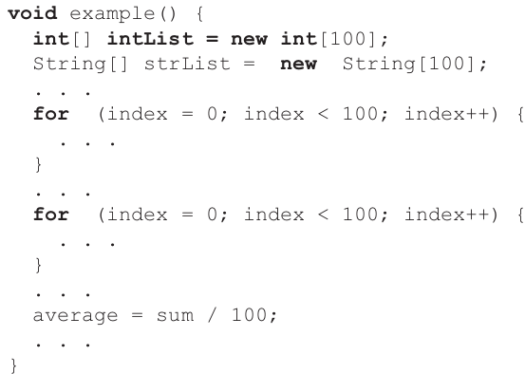
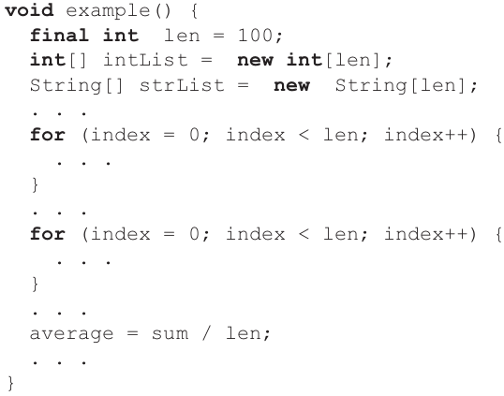
이름 상수
이름 상수는 단지 한번만 값에 바인딩 되는 변수
이름 상수는 가독성과 신뢰성을 향상
3.1415를 PI로 사용
프로그램을 매개 변수화 하는데 아주 유용

Slide 16
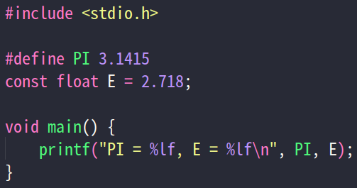
C의 이름 상수
C는 이름 상수를 해결하는 두 가지 방법이 존재
#define 혹은 const 를 사용
#define은 preprocessor 문법
const는 C의 문법
const는 타입 checking과 debugging시에 유리
const_var.c

Slide 17
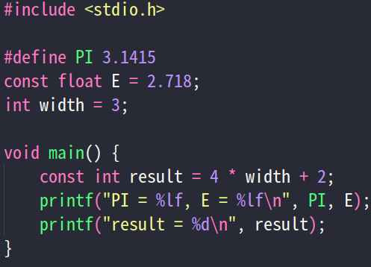
이름 상수
C/C++/Ada/Java에서 이름 상수에 대한 동적 바인딩을 허용
하지만 한번만 허용
C#: const 정적 바인딩, readonly 동적 바인딩 허용
Python은 이름 상수 허용 문법 없음
단지 이름 규약으로 해

